Slide 1



x
SKINIA
Water Relaxing Mist
All In One Essence Mist
Marketing Proposal
CLUB PIAF VIETNAM
© 2022 Club Piaf VN, Công ty TNHH DM&C All rights reserved.

Slide 2
AGENDA | NỘI DUNG
A.
SERVICE DETAIL
| CHI TIẾT DỊCH VỤ TRIỂN KHAI
B.
COMMUNICATION TIMELINE
| THỜI GIAN TRIỂN KHAI

Slide 3
A.
SERVICE DETAIL
| CHI TIẾT DỊCH VỤ TRIỂN KHAI
SKINIA
Service Description Mô tả dịch vụ | Unit Đơn vị | Quantity Số lượng | Product Sản phẩm
Try Free & Review | Dịch vụ “Trải nghiệm miễn phí” Connecting with Piers interested in brand product | Kết nối chặt chẽ với Piers quan tâm đến sản phẩm bằng việc xây dựng những người đánh giá. Exploiting potential customers | Khai thác khách hàng tiềm năng. | phase giai đoạn | 1 | 10 - Xịt Khoáng Skinia Water Relaxing Mist - Xịt Khoáng Dưỡng Ẩm Skinia All In One Essence Mist

Slide 4
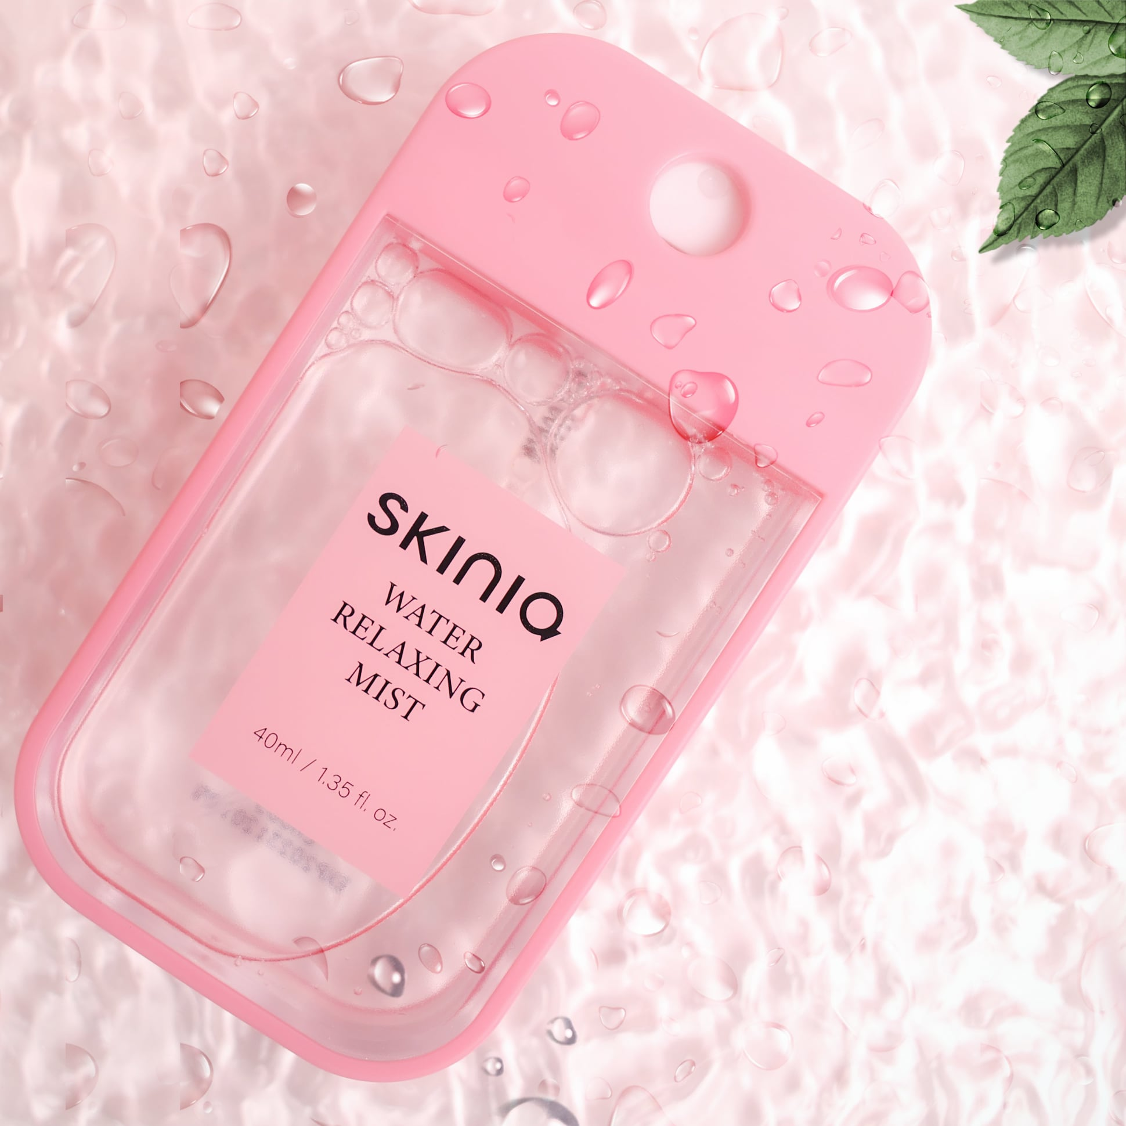
TRY FREE - CONTENT DIRECTION
| ĐỊNH HƯỚNG NỘI DUNG TRY FREE
Option 1
Da phủ ẩm - căng mịn trẻ khỏe với Xịt Khoáng Skinia
Option 2
Xịt khoáng Skinia da xinh ẩm mịn lung linh
Option 3
Da khôi phục ẩm nhờ xịt khoáng Skinia tưới nước
Option 4
Xịt khoáng Skinia - Bí quyết da ẩm mượt suốt ngày dài

Slide 5

TRY FREE - CONTENT DESCRIPTION
| NỘI DUNG MÔ TẢ TRY FREE
Content include | Nội dung Try Free bao gồm:
Attractive and trending title with facts that lead to product.
| Mở bài bắt trend thực tế hiện tại và dẫn dắt về sản phẩm.
Introduce product unique selling points: Ingredients, Uses,…
| Giới thiệu sản phẩm XỊT KHOÁNG SKINIA bao gồm: Ưu điểm nổi bật, Thành phần chính và Công dụng, Hướng dẫn sử dụng….
Call-To-Action | Kêu gọi mua hàng
Brand official website and fanpage | Trang web và fanpage chính thức của thương hiệu
Image format | Đề xuất định dạng hình ảnh:
Single - image | 1 hình ảnh

Slide 6


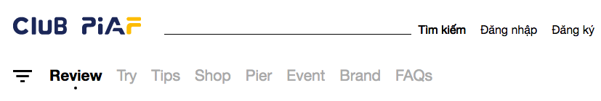

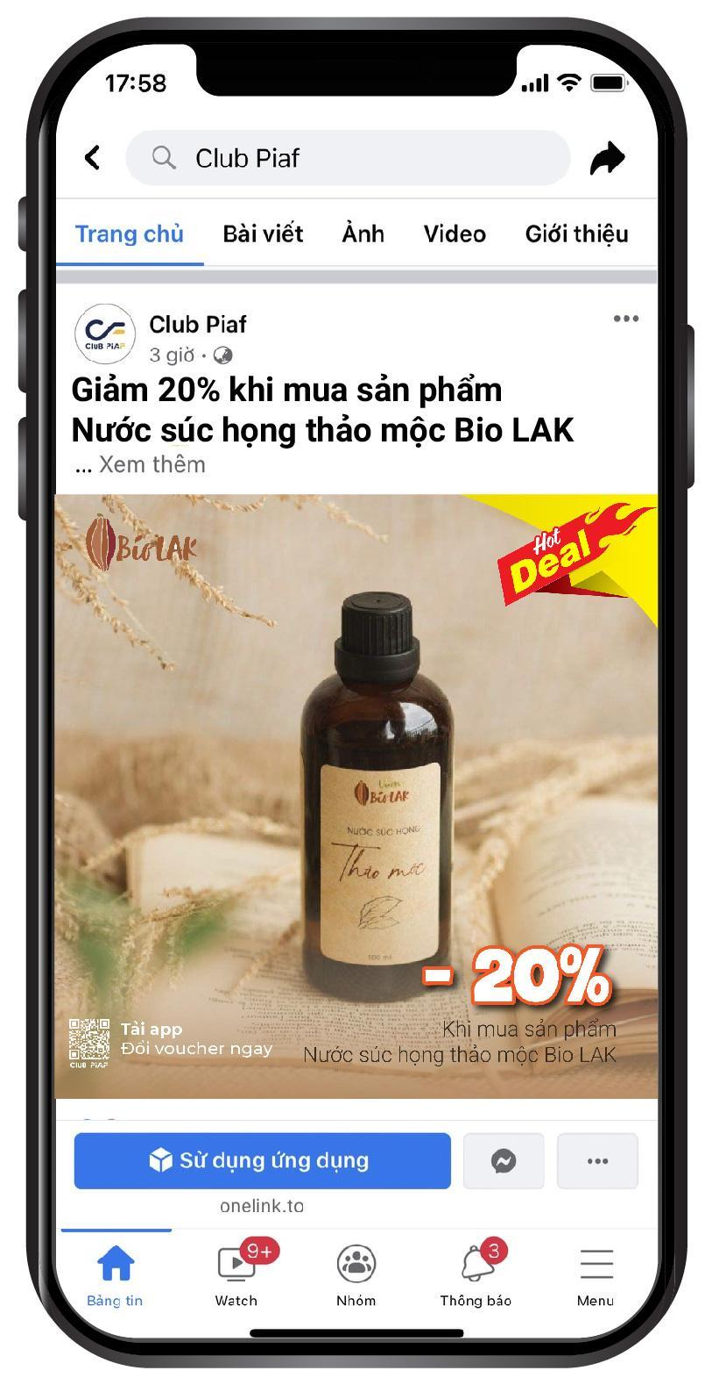

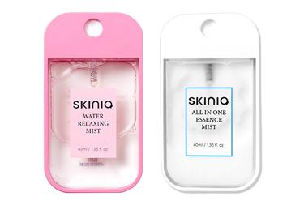
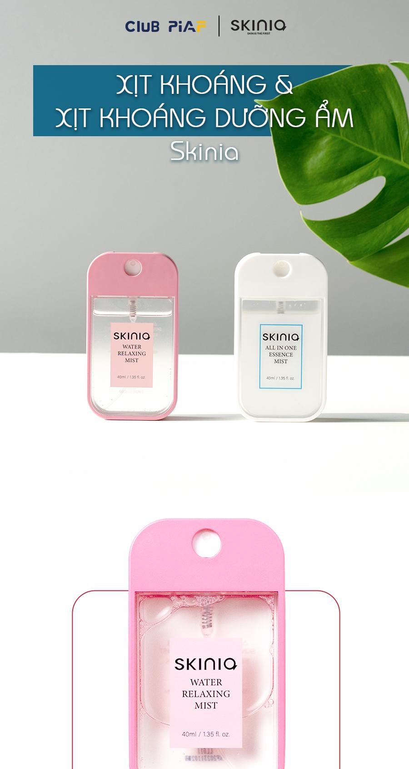



















TRY FREE - IMAGE DISPLAY
| HIỂN THỊ HÌNH ẢNH TRY FREE
Cover Image
| Hình bìa
Detailed Image
| Hình chi tiết
Series of Images
| Dãy hình
Remind Collection
| Bài nhắc tổng hợp
Search...
Search...
Search...
Try Free Voucher Event
Try Free Voucher Event
Try Free Voucher Event
Try Free Voucher Event
Trang chủ Bài viết Ảnh Video Giới thiệu
In Progress
Coming soon
In Progress
Coming soon
In Progress
Coming soon
Club Piaf
3 giờ
.
[CLUB PIAF TRY FREE - BEAUTY]
Cuối tháng săn quà miễn phí là chuẩn
… Xem thêm
199
Đếm ngược: 02 ngày 22 giờ 07 phút
02 ngày 22 giờ 07 phút
Recruit: 10 / Apply: 456
Xịt khoáng Skinia - Bí quyết da ẩm mượt suốt ngày dài
Thời gian mở đăng ký: Từ 9/03 đến 12/03
Đăng ký ngay
Đăng ký ngay
Sử dụng ứng dụng
~
...
onelink.to
Bảng tin Watch Nhóm Thông báo Menu

Slide 7
B.
On air
Remind
Duration
11:00 AM 09. 03. 2022
10:30 AM 09. 03. 2022
09. 03. 2022 - 12. 03. 2022
TRY FREE - Phase 1
TRY FREE - Giai đoạn 1
21. 04. 2022
REPORT
BÁO CÁO
COMMUNICATION TIMELINE
| THỜI GIAN TRIỂN KHAI

Slide 8
THANK YOU

